Slide 1

UML翻转课堂
SRA2022-G01
张丁元 童奕伟 郑森瑞 王泰吉 张淇

Slide 2
目录
1
UML简述
5
小结
2
6
参考资料
UML视图
3
UML图形
7
小组绩效
4
系统开发阶段

Slide 3
QUESTION
什么是UML？
Unified modeling language（统一建模语言）

Slide 4
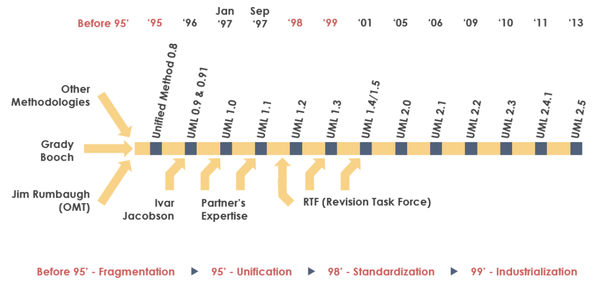
1.1 什么是UML和UML的发展历程
UML是统一建模语言的简称，它是一种由一整套图表组成的标准化建模语言。
UML用于帮助系统开发人员阐明，展示，构建和记录软件系统的产出。
UML主要使用图形符号来表示软件项目的设计，使用UML可以帮助项目团队沟通、探索潜在的设计和验证软件的架构设计。
在 1996 年间，由OMG发布的第一个征求建议书 （RFP）。
2.Rational 与几个伙伴把UML 1.0 在 1997 年 1 月提交给 OMG，作为最初的 RFP 回应。
1997 年 1 月，其他公司向OMG 提交了 RFP 回应。这些公司加入了伙伴联盟，并一起制定了经修订的 UML 1.1。
UML 1.1 被提交给 OMG 供考虑，并在 1997 年秋季被采用，及后被改良，版本从 1.1 渐渐提高到 1.5，并于 2001 到 2006 年内提高到 2.1 。（现在的 UML 版本为 2.5）

Slide 5
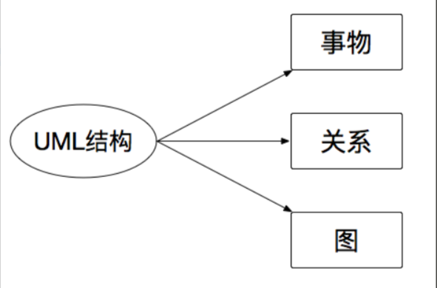
1.2 UML的特点和结构
标准建模语言UML的主要特点可归结为以下三点。
1、UML统一了Booch，OMT和OOSE等方法中的基本概念和符号。
2、UML吸取了面向对象领域中各种优秀的思想，其中也包括了非OO方法的影响。
3、 UML在演变过程中还提出了一些新的概念。
因此可以认为,UML 是一种先进实用的标准建模语言,但其中某些概念尚待实践来验证,UML也必然存在一
个进化过程。
UML有3种基本的构造块，分别是事物(元素)、关系和图。事物是UML中重要的组成部分。关系把事物紧密联系在一起。图是很多有相互相关的事物的组。

Slide 6
1.3 UML的事务
UML包含4种事物:构件事物、行为事物、分组事物和注释事物。
1.构件事物
构件事物是UML模型的静态部分,描述概念或物理元素。它包括以下几种：类，接口，协作，用例，构件，节点。
2.行为事物
行为事物是UML模型图的动态部分,描述跨越空间和时间的行为,主要包括以下两部分。
1)交互
实现某功能的一组构件事物之间的消息的集合,涉及消息、动作序列、链接。
2)状态机
描述事物或交互在生命周期内响应事件所经历的状态序列。
3.分组事物
分组事物是UML模型图的组织部分,描述事物的组织结构,主要由包来实现。
包:把元素编程成组的机制。
4.注释事物
注释事物是UML模型的解释部分,用来对模型中的元素进行说明,解释。 注解:对元素进行约束或解释的简单符号。

Slide 7
1.4 UML中的关系
在UML中有4种关系:依赖、关联、泛化和实现。
(1) 依赖(dependency)是两个事物间的语义关系，其中一个事物(独立事物)发生变化会影响另一个事物(依赖事物)的语义。
关联(association)指明了对象与另一个对象间的关系。
(3）泛化(generalization)是一种特殊／一般关系，是一种继承关系。特殊元素(子元素)的对象可替代一般元素(父元素)的对象，用这种方法，子元素共享了父元素的结构和行为。
(4)实现(realization)是类元之间的语义关系，其中一个类元指定了由另一个类元保证执行的契约。在两种地方要遇到实现关系：一种是在接口和实现它们的类或构件之间；另一种是在用例和实现它们的协作之间。

Slide 8
2.1 UML的视图
UML中的视图一般分为以下5种。
(1) 用例视图:用例视图主要强调从系统的外部参与者(主要是用户)的角度所看到的或需要的系统功能。
(2）逻辑视图:逻辑视图主要是从系统的静态结构和动态行为角度显示如何实现系统的功能。
(3）并发视图:并发视图显示了系统的并发性,并解决在并发系统中存在的通信问题和同步问题。
(4）组件视图:组件视图显示代码组件的组织结构。
(5）配置视图:配置视图主要描述了系统具体如何进行部署。部署指的是将系统配置到由计算机和设备组成的物理结构上。

Slide 9
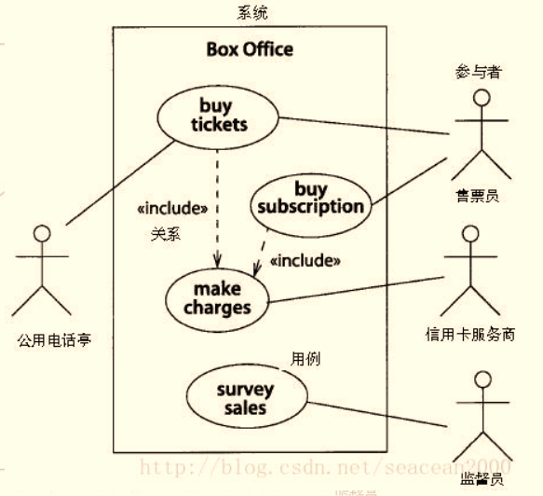
2.1(1) 用例视图
1.用例视图
用例视图也称为外部视图、功能视图、用户视图。
主要描述一个系统应具备的功能是从系统的外部参与者所能看到的系统功能。
用例表示的是系统的一个功能单元,可以被描述为参与者与系统之间的一次交互作用。
用例模型的用途主要是列举出系统中的用例和参与者,并指出哪个参与者参与了哪个用例的执行。
用例视图是其他4种视图的核心,它的内容直接驱动其他视图的开发。
使用人员是用户

Slide 10
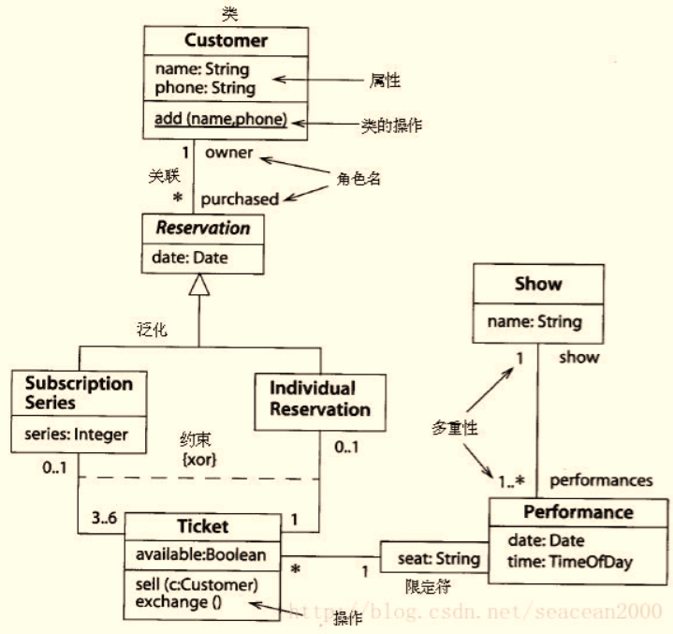
2.1(2) 逻辑视图
2.逻辑视图
逻辑视图逻辑视图也称为静态视图、结构模型视图,包括类图、对象图和包图。
主要用于描述在用例视图中提出的系统功能的实现。
与用例视图相比,逻辑视图主要关注系统的内部,它既描述系统的静态结构(系统中的类,对象及它们之间的关系),也描述系统的动态协作关系。
系统的静态结构在类图和对象图中进行描述,而动态模型是在状态机图,时序图,通信图及活动图中进行描述。
逻辑视图的使用者主要是系统的设计人员和开发人员。

Slide 11
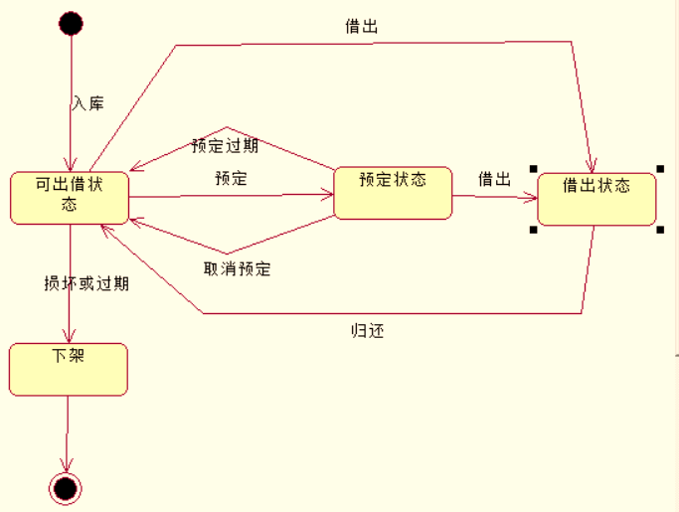
2.1(3) 并发视图
3.并发视图
并发视图也称为动态视图,进程视图,进程视图包括动态图(状态机图、交互图、活动图)和实现图(交互图和部署图)。
主要是从资源的有效利用、代码的并行执行以及系统环境中异步事件的处理等方面来考虑。
将系统划分为并发执行的控制,此外,并发视图还需要处理线程之间的通信和同步。
并发视图主要由状态机图、通信图和活动图组成。并发视图的使用者是开发人员和系统集成人员。
状态图

Slide 12
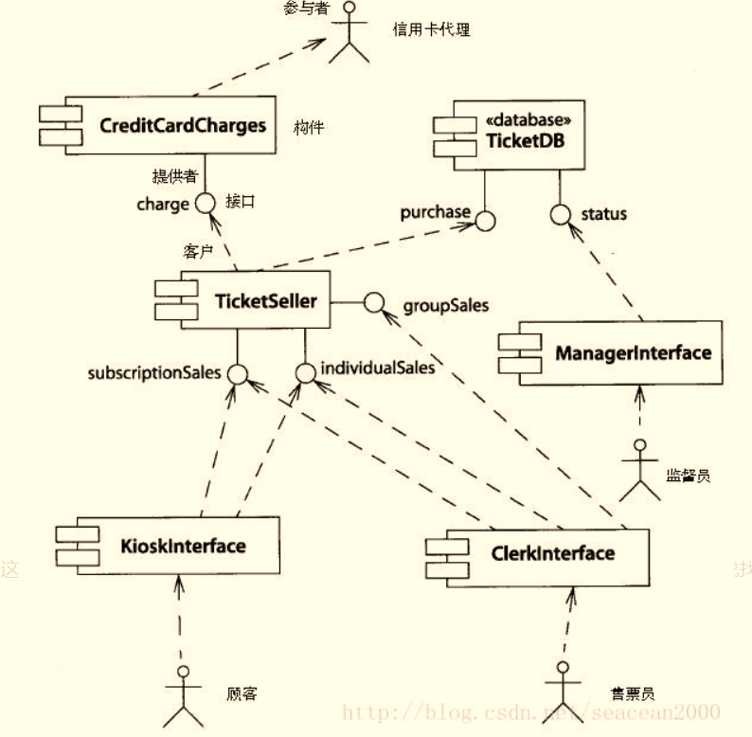
2.1(4) 组织视图
4.组件视图
组件视图也称为实现视图、物理视图,描述系统的实现模块及它们之间的依赖关系。
其中,组件指的是不同类型的代码模块,它是构造应用的软件单元。
组件视图中也可以添加组件的其他附加信息,例如,资源分配或者其他管理信息。
组件视图主要由构件图构成。组件视图的使用者是开发人员。

Slide 13
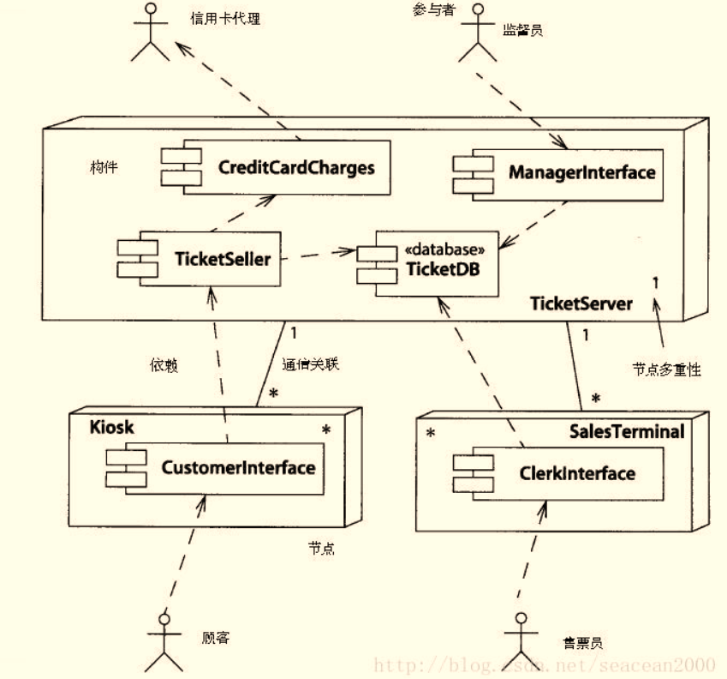
2.1(5) 部署视图
5.部署视图
部署视图,也称为配置视图。
配置视图主要显示系统的物理部署,它描述位于节点上的运行实例的部署情况。
配置视图主要由配置图表示,配置视图还允许评估分配结果和资源分配。
配置视图的使用者是开发人员、系统集成人员和测试人员。

Slide 14
QUSETION
关于UML图，你能想得出有哪些么？

Slide 15
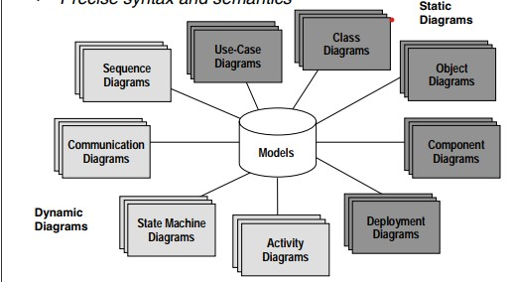
3 UML图
在构建系统的可视化模型时，需要使用许多不同的图表需要表示系统的不同视图。UML提供了一个丰富的可视化模型符号。
•用于说明用户与系统交互的用例图
•用类图说明逻辑结构
•用于说明对象和链接的对象图
•用于说明行为的状态机图
•用于说明事件流程的活动图
•顺序图
•用于说明行为的通信图
•用于说明软件物理结构的组件图
•显示软件到硬件配置映射的部署图
•包图
•组合结构图
•交互概览图
•时间图^{[1]}

Slide 16
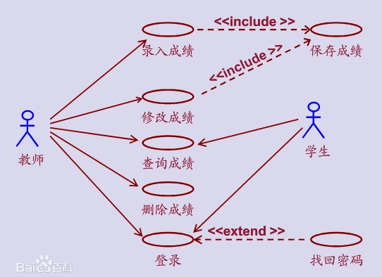

3.1 用例图
用例图：
被称为参与者的外部用户所能观察到的系统功能的模型图。
主要功能：
1.列出系统中的用例和参与者
2.显示哪个参与者参与了哪个用例的执行工作
核心概念：
1.用例：系统中的功能单元，可以被描述为参与者与系统间的一次交互作用
2.参与者： 通过系统边界与系统进行有意义交互的外部实体
3.泛化：参与者与参与者之间的关系
4.关联：用例与参与者之间的关系
5.扩展、包含、泛化：用例之间的关系

Slide 17
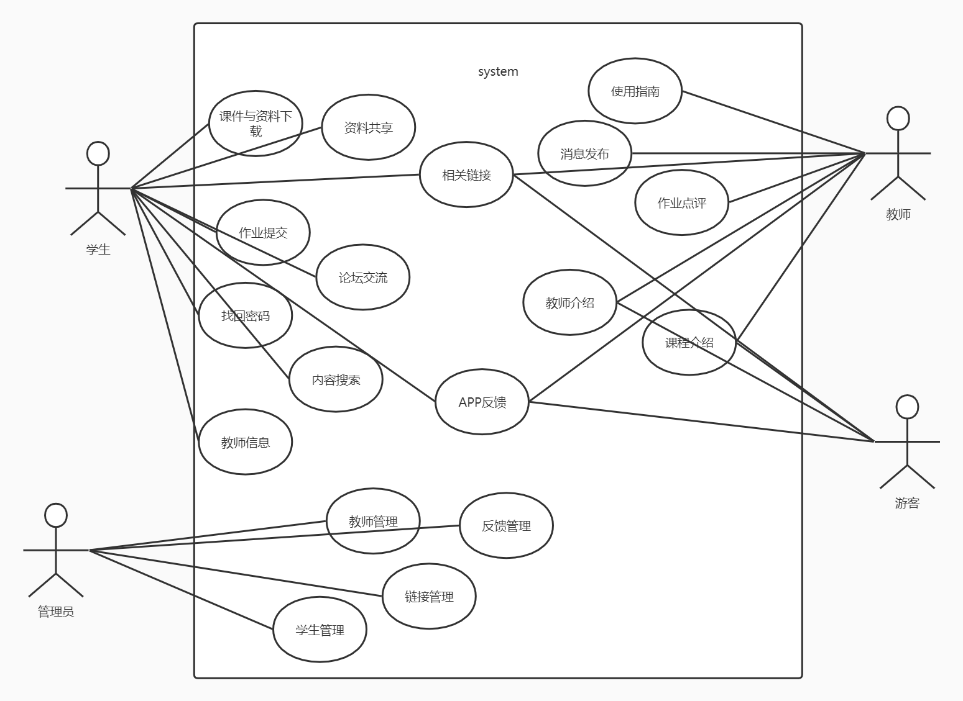
3.1 用例图

Slide 18
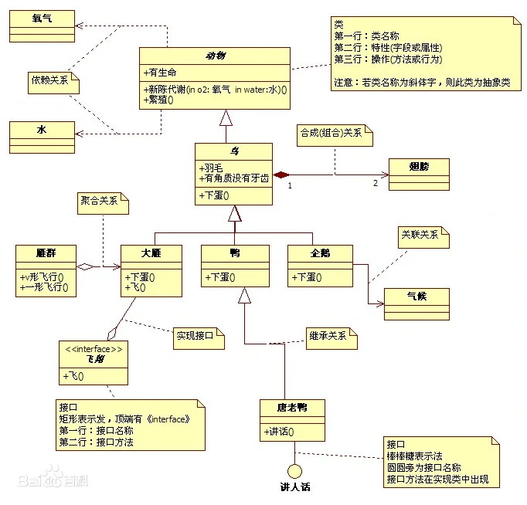

3.2类图
类图：
是软件的蓝图，用于详细描述系统内各个对象的相关类，以及这些类之间的静态关系。它既用于应用程序的系统分类的一般概念建模，也用于详细建模，将模型转换成编程代码，也可用于数据建模。
核心概念：
类、接口、依赖、关联、泛化、实现
类图的作用：
1：类图是一种静态的结构图，描述了系统的类的集合，类的属性和类之间的关系，可以简化了人们对系统的理解；
2：类图是系统分析和设计阶段的重要产物，是系统编码和测试的重要模型。

Slide 19
3.2类图
主要在三种场合中使用类图。
（1）为系统词汇建模型
为系统的词汇建模实际上是从词汇表中发现类，发现它的责任。
（2）模型化简单的协作
协作是指一些类、接口和其他的元素一起工作提供一些合作的行为，这些行为不是简单地将元素相加能得到的。例如：当你为一个分布式的系统中的事务处理过程建模型时，你不可能只通过一个类来明白事务是怎样进行的，事实上这个过程的执行涉及到一系列的类的协同工作。使用类图来可视化这些类和他们的关系。
（3）模型化一个逻辑数据库模式
想象模式是概念上设计数据库的蓝图。在很多领域，你将想保存持久性数据到数据库。你可以用类图为这些数据库模式建立模型。

Slide 20
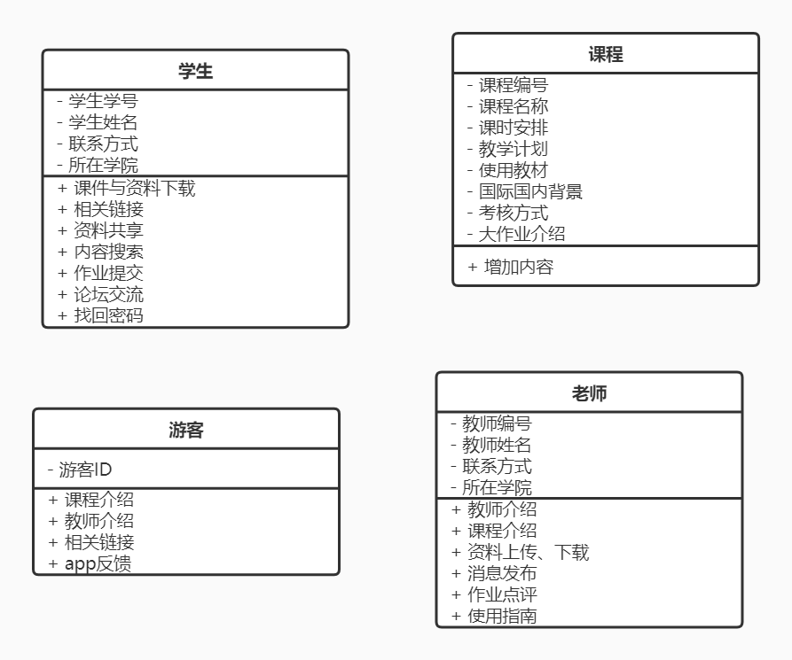
3.2类图

Slide 21
QUSETION
类和用例有什么区别
类是一组具有相关属性、操作、关系和语义的对象的描述，是对事务的抽象。用例是对一组序列动作的的描述，系统执行这些动作将对用例参与者产生可观察的结果

Slide 22
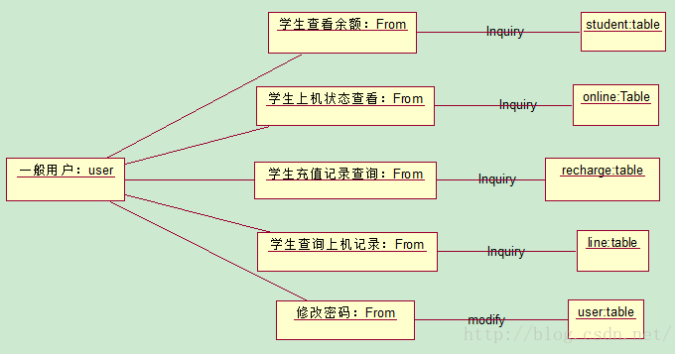
3.3对象图
对象图：
用于表示某一时刻，类的对象的静态结构和行为。
核心概念：
对象、链接、多重性
对象图是类图的实例，几乎使用与类图完全相同的标识。他们的不同点在于对象图显示类的多个对象实例，而不是实际的类。一个对象图是类图的一个实例。由于对象存在生命周期，因此对象图只能在系统某一时间段存在。

Slide 23
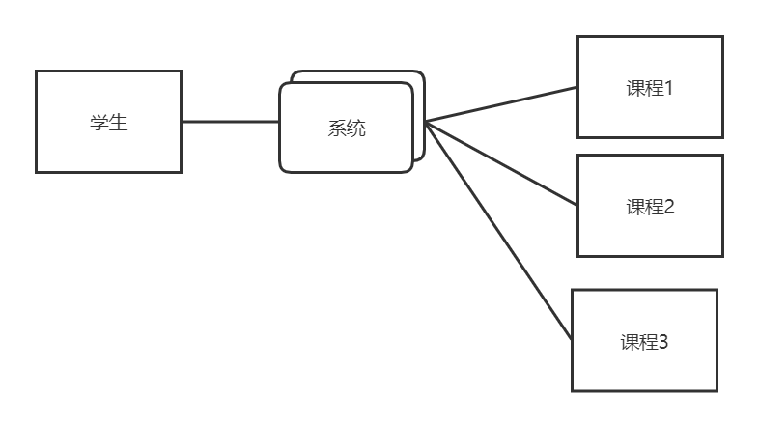
3.3对象图
学生查看课程的对象图

Slide 24
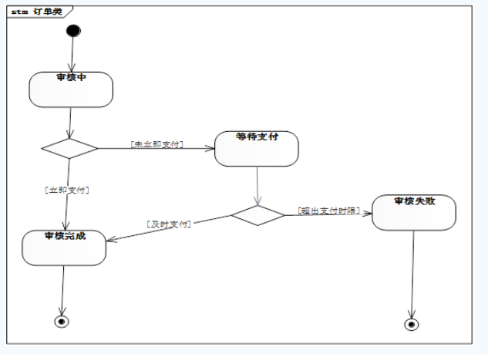
3.4状态机图
状态机图：
利用状态和事件描述对象本身的行为，是一种十分重要的行为图，强调事件导致的对象状态变化。
在uml 1.x中称为状态图
主要概念：
1.状态、初态、终态
2.事件、转移、动作
3.并发状态机
状态机图的作用主要体现在以下几点：
1）状态机图描述了状态转换时所需的触发事件和监护条件等因素，有利于捕捉程序中需要的事件。
2）状态机图清楚地描述了状态之间的转换及其顺序，方便看出事件的执行顺序，节省了大量的描述文字。
3）清晰的事件顺序有利于开发人员在开发程序时避免出现事件错序的情况。
4）状态机图通过判定可以更好地描述工作流在不同的条件下而出现的分支。

Slide 25
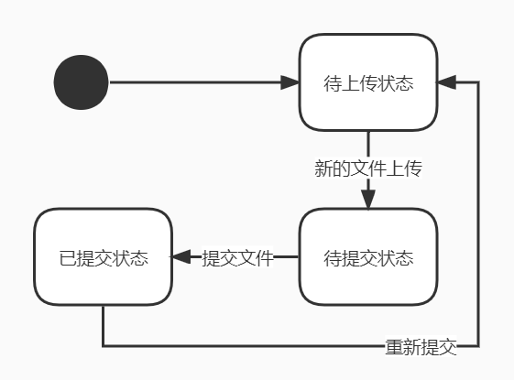
3.4 状态机图
学生提交作业的状态机图

Slide 26
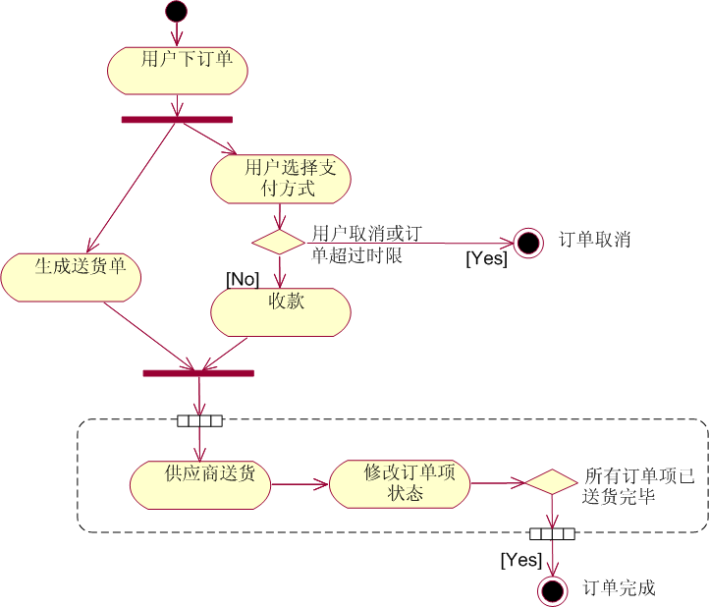
3.5 活动图
活动图是uml的动态模型的一种图形，一般用来描述相关用例图。准确的活动图定义：活动图描述满足用例要求所要进行的活动以及活动间的约束关系，有利于识别并行活动。
活动图则强调的是从活动到活动的控制流。
活动图是一种表述过程基理、业务过程以及工作流的技术。
它可以用来对业务过程、工作流建模，也可以对用例实现甚至是程序实现来建模

Slide 27
QUSETION
活动图和状态机图的区别有哪些？

Slide 28
3.5 活动图
活动图与状态机图区别：
状态机图着重描述从一个状态到另一个状态的流程，主要有外部事件的参与。
活动图着重表现从一个活动到另一个活动的控制流，是内部处理驱动的流程。

Slide 29
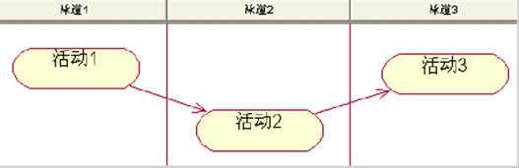
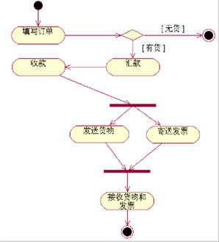
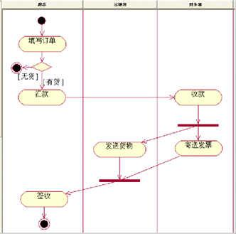
3.5 活动图
带泳道的活动图
每个泳道代表特定含义的状态职责的部分。在活动图中，每
个活动只能明确的属于一个泳道，泳道明确的表示了哪些活动是由哪些对象进行的。
每个泳道都有一个与其他泳道不同的名称。
每个泳道可能由一个或者多个类实施，类所执行的动作或拥有的状态按照发生的事件顺序自上而下的排列在泳道内。

Slide 30
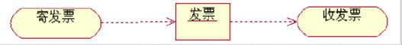
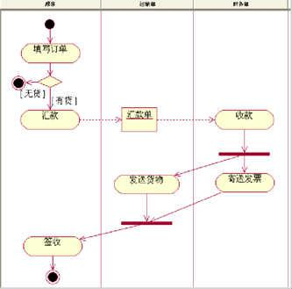
3.5 活动图
带对象流的活动图
用活动图描述某个对象时，可以把涉及到的对象放置在活动图中，并用一个依赖将其连接到进行创建、修改和撤销的动作状态或者活动状态上，对象的这种使用方法就构成了对象流。

Slide 31
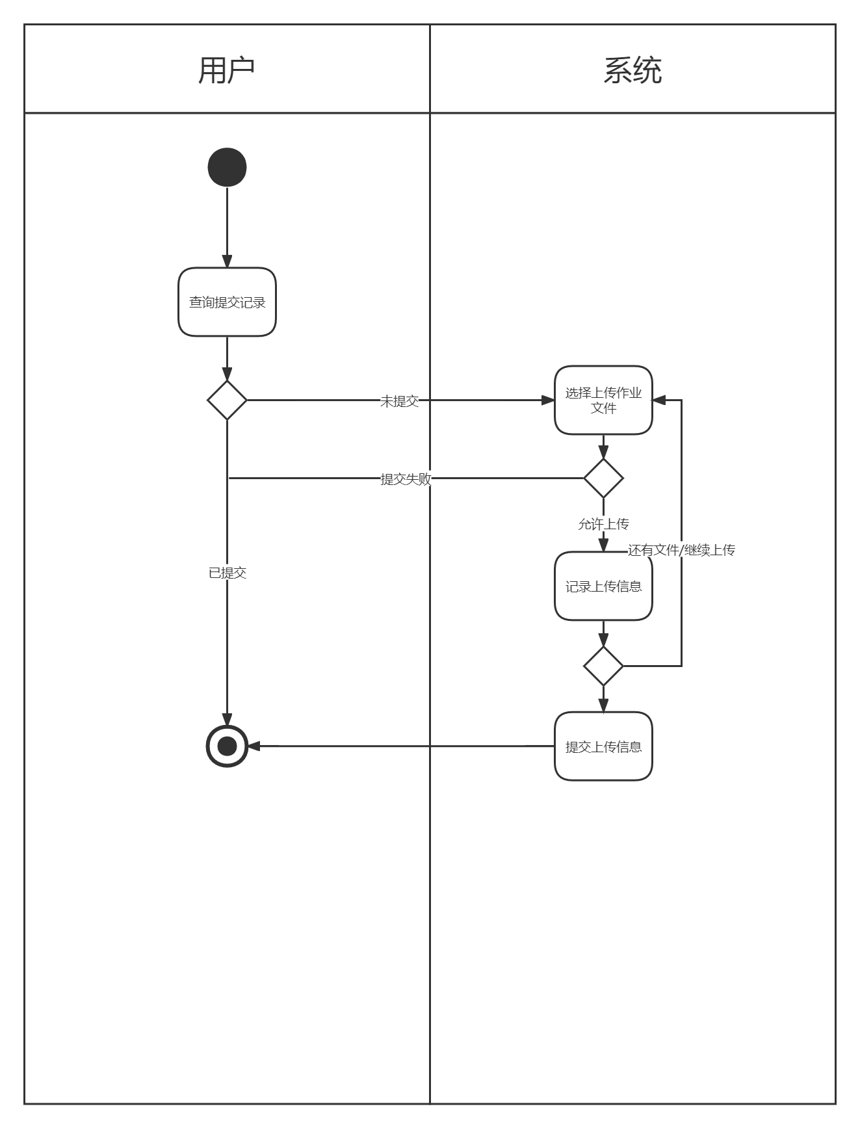
3.5 活动图
学生提交作业的活动图

Slide 32
QUESTION
什么动作状态？什么是活动状态？他们有什么区别
动作状态是活动图中的最小单位的构造快，表示原子动作。
活动状态表示可以分割的动作，可以将对象的活动状态理解为一个组合，他的控制流由其他活动或动作状态组成。

Slide 33
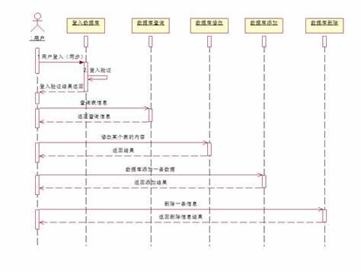
3.6 顺序图
顺序图（Sequence Diagram），也叫时序图，简而言之就是描述参与者或子系统之间自上而下（时间维度）的交互。交互主要通过对象之间发送消息来实现。(因为顺序图是按照时间顺序现实对象之间的交互，所以顺序图只能应用于顺序逻辑中，对于并发、异步等场景显得无能为力。)

Slide 34
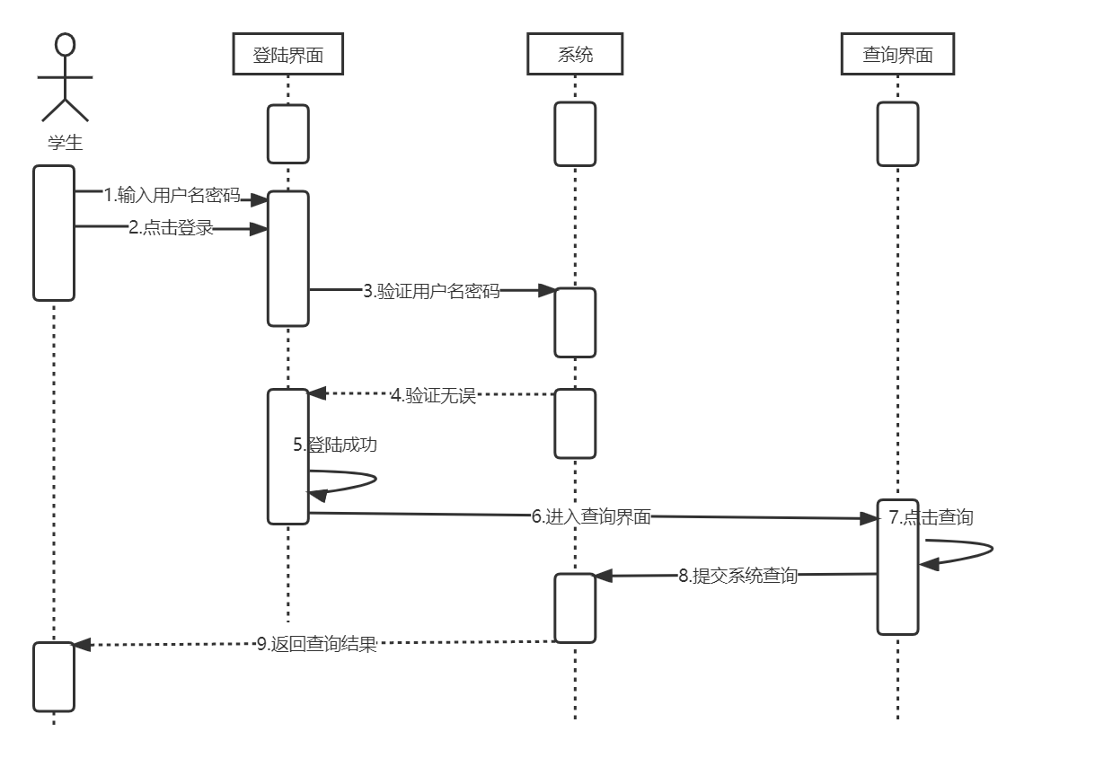
3.6 顺序图
学生登录app，查询信息的顺序图

Slide 35
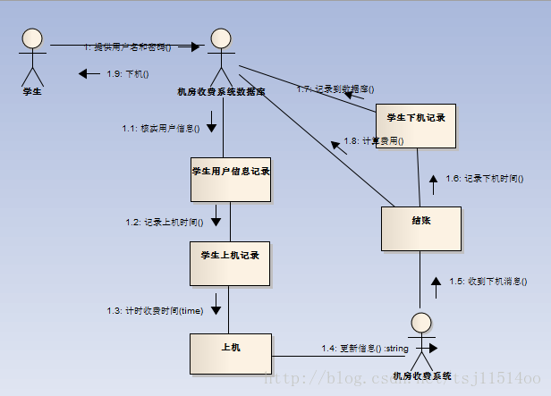
3.7 通信图
通信图（协作图）是表现对象交互关系的图，它展现了多个对象在协同工作达成共同目标的过程中互相通信的情况，通过对象和对象之间的链、发送的消息来显示参与交互的对象。
通信图描述的是对象和对象之间的关系，即一个类操作的实现，是对象和对象之间的调用关系，体现的是一种组织关系。
从结构方面来看，通信图包含了一个对象的集合并且定义了它们之间的行为方面的关系，表达了一些系统的静态内容。
从行为方面来看，通信图包含了在各个对象之间进行传递交换的一系列的消息集合，以完成协作的目的。

Slide 36
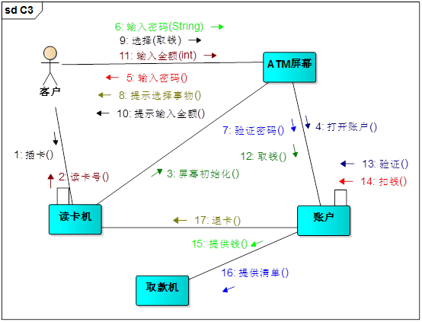
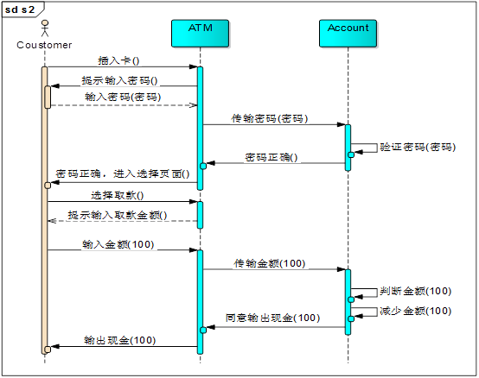
3.7 通信图
通信图与顺序图的异同点
共同点：
1、主要元素相同。主要元素都是对象与消息。
2、表达语义相同。两种图都是对系统中的交互建模，描述了系统中某个用例或操作的执行过程。
3、对象责任相同。通过对象之间消息的传递来实现系统的功能。
不同点：
1、通信图更适用于展示系统中的对象结构，而顺序图则擅长表现交互中消息的顺序。
2、顺序图可以显式地表现出对象创建与撤销的过程，而在通信图中只能通过消息的描述隐式地表现这一点。
3、顺序图还可以表示对象的激活情况，通信图缺少表示时间的信息，只能对消息进行解释，

Slide 37
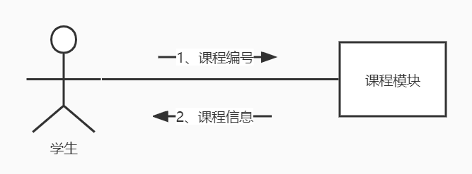
3.7 通信图
学生查看课程信息

Slide 38
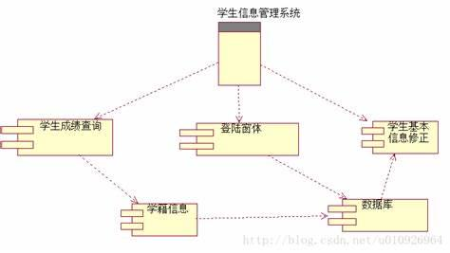
3.8 构件图
构件图 ——Component diagram主要用于描述各种软件构件之间的依赖关系。 在 构件图 中，系统中的每个物理 构件 都使用构件符号来表示。通常，构件图看起来像是构件图标的集合，这些图标代表系统中的物理构件 。

Slide 39
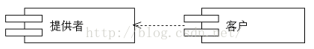
3.8 构件图
依赖关系（Dependency）
组件图用依赖关系表示各组件之间存在的关系类型。
在UML中，组件图中依赖关系的表示方法与类图中依赖关系相同，都是一个由客户指向提供者的虚线箭头。

Slide 40
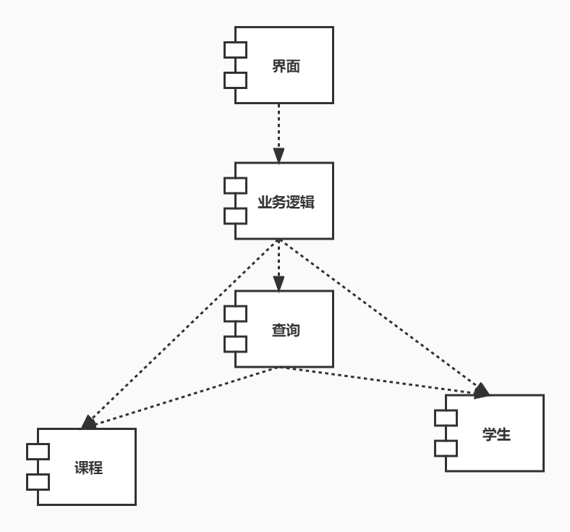
3.8 构件图
学生查询课程信息的构件图

Slide 41
3.9 部署图
部署图：
也称为配置图，是一种实现图，用于描述系统所需的硬件环境的物理结构，以及软件资源在硬件环境种的部署方案，使用部署图可以显示运行时系统的结构，同时还传达构成应用程序的硬件和软件元素的配置和部署方式。
用结点表示实际的物理设备，并根据它们之间的连接关系将相应的结点连接起来并说明连接方式，在结点里说明分配的可执行构建和对象。
主要概念：
1.节点、工件、部署规范
2.连接、依赖

Slide 42
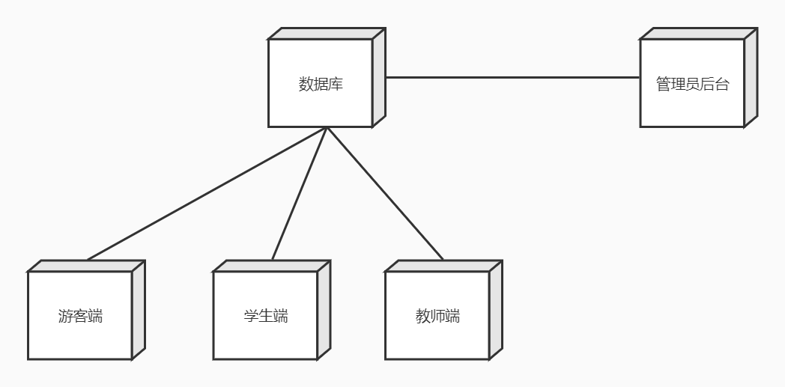
3.9 部署图
系统的部署图

Slide 43
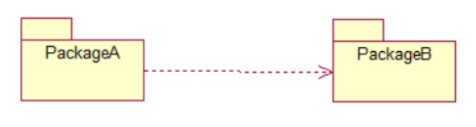
3.10 包图
包图：
展现模型要素的基本组织单元，以及这些组织单元之间的依赖关系，包括引用关系和扩展关系，在通用的建模工具种，一般可以用类图描述包图的逻辑内容。
系统中的每个元素都只能为一个包所有，一个包可嵌套在另一个包中。使用包图可以将相关元素归入一个系统。一个包中可包含附属包、图表或单个元素。
一个“包图”可以是任何一种的UML图组成，通常是UML用例图或UML类图，但并非是正式的UML图。

Slide 44
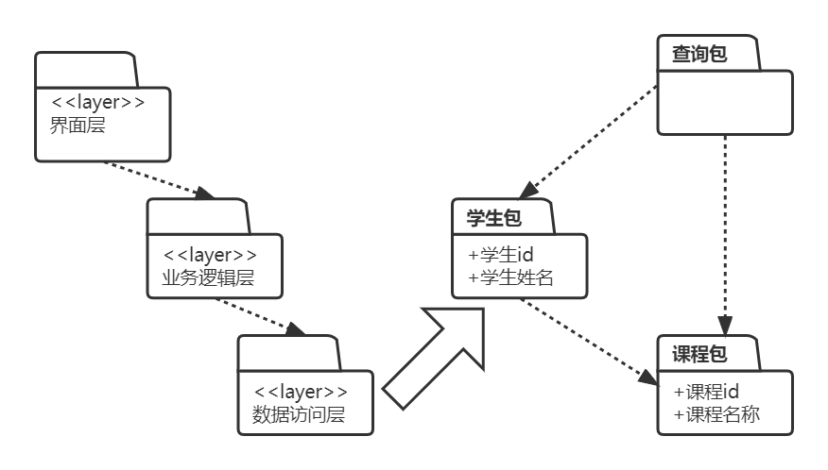
3.10 包图
学生查询课程的包图

Slide 45
3.11 组合结构图
组合结构图：
描述系统中的某一部分的内部内容，包括该部分与系统其他部分的交互点，能够展示该部分内容“内部”参与者的配置情况。
组合结构图引入了一些重要的概念，例如：
1、端口：将组合结构与外部环境隔离，实现双向封装，既涵盖了组合结构提供的行为，又指出了所需的服务
2、协议：基于UML中的“协作”，展示了可复用的交互序列，用于描述可以在不用上下文环境中复用的写作模式。

Slide 46
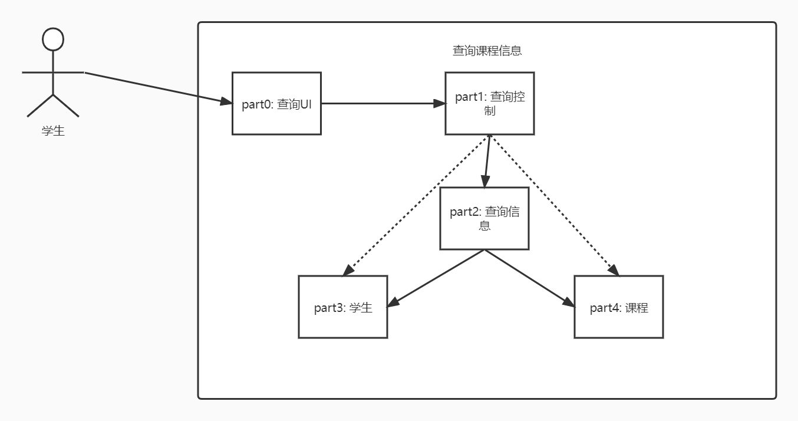
3.11 组合结构图
学生查询课程信息的组合结构图

Slide 47
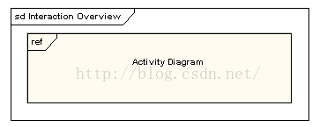
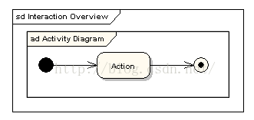
3.12 交互概览图
交互概览图：
一个交互概览图是活动图的一种形式，它的节点代表交互图。交互图包含顺序图，通信图，交互概览图和时间图。 大多数交互概览图标注与活动图一样。
交互发生
交互概览图介绍了两种新的元素：
1、交互发生：交互发生引用现有的交互图。显示为一个引用框，左上角显示 "ref" 。被引用的图名显示在框的中央。
2、交互元素：交互元素与交互发生相似之处在于都是在一个矩形框中显示一个现有的交互图。不同之处在内部显示参考图的内容不同。
交互元素

Slide 48
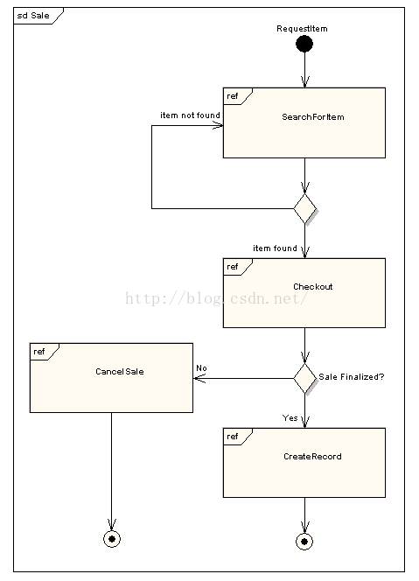
3.12 交互概览图
所有的活动图控件，都可以相同地被使用于交互概览图，如：分叉，结合，合并等等。它把控制逻辑放入较低一级的图中。下面的例子就说明了一个典型的销售过程。子过程是从交互发生抽象而来。

Slide 49
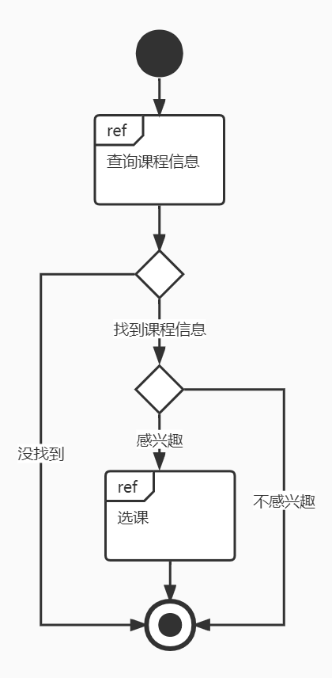
3.12 交互概览图
学生查看课程信息，感兴趣的可以进行选课的交互概览图

Slide 50
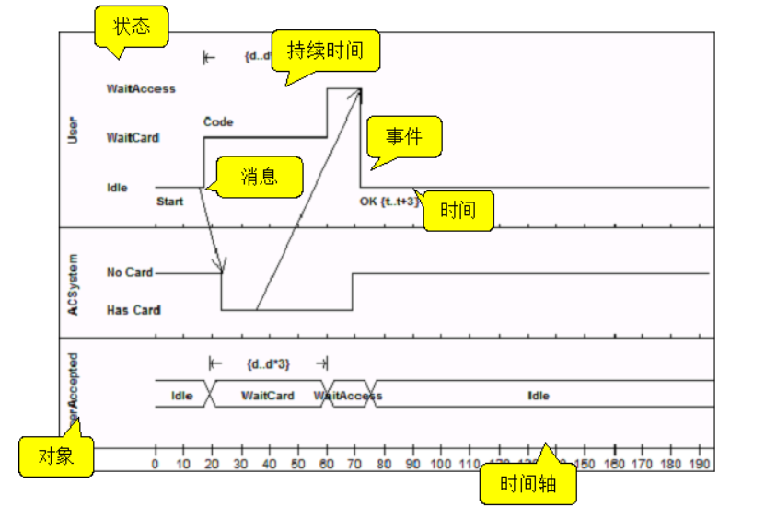
3.13 时间图
时间图：
是一种交互图，用于展现消息跨越不同对象或角色时真实的时间信息，可描述单个或多个对象状态变化的时间点及维持特定状态的的时间段。最主要的功能就是用来描述时间信息，特别是在实时系统中，时间图的作用就体现的淋漓尽致。
时间图的核心概念：
1：时间约束、持续时间约束、生命线
2：状态、条件、事件

Slide 51
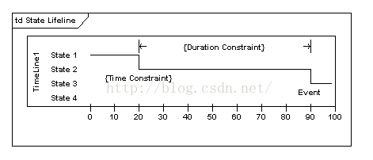
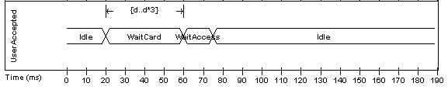
3.13 时间图
时间图有两种表示状态的方法，一种是直线的方式，一种是区域的方式。
直线方式
两者的X轴显示经过的时间，时间单位为任意，不过直线的Y轴表示状态，区域的状态在两平行线间标注
区域方式

Slide 52
4 系统开发阶段
系统开发共有五个阶段：需求分析、系统分析、系统设计、程序实现和测试阶段。
软件过程对于组织的重要性，就如同算法对于子程序运行一样。选择了正确的软件过程会使得系统开发的工作变得事半功倍。软件开发过程主要是描述开发软件系统中所牵涉的相关活动，以及如果循序渐进地执行这些活动。^{[2]}
不同的系统、组织及开发，其管理工具所采用的流程都有可能不同。例如，有些系统适合采用按部就班的方式，从分析、设计、实现、测试到移交逐步地进行；有些系统则适合采用反复循环的方式，不断地重复执行分析、设计、实现、测试等活动。

Slide 53
4 系统开发阶段
“需求分析”的主要内容是了解客户的需求、分析系统的可行性、分析需求的一致性及正确性等。
“实现”指的是通过程序语言，将所设计的内容转化为可以执行的软件系统。
“设计”是将需求转换为系统的重要过程。设计包括架构设计、模块间的接口设计、数据库设计、算法设计与数据结构设计等。
“测试”是对实现的程序代码模块进行检测，检验其功能是否正确、性能是否符合要求。。

Slide 54
4 系统开发阶段
一般而言，测试可以分为单元测试、集成测试、系统测试与验收测试。
单元测试：测试单元模块功能是否能正常运行。通常会在“实现”阶段进行。
集成测试：测试模块或子系统的接口集成是否能正常运行。
系统测试：测试系统的整体性能、安全性、稳定度等非功能性需求是否符 合预期目标。
验收测试：测试系统的整体性能是否符合使用者的要求。

Slide 55
5 小结
什么是UML？
> 一种可视化、图形化、用于构造系统或理解系统的语言。
> 它遵循特定的规则；允许创建各种模型而并不告诉设计者需要创建哪些模型；而且不提供开发过程。
UML由什么组成？
> 三部分：元素、图和关系。
> 元素是UML中重要的组成部分。（类、接口、用例等）
> 关系把元素紧密联系在一起。
> 图是很多有相互关系的元素的组。

Slide 56
5 小结
UML图是描述UML视图内容的图形。UML有13种不同的图，通过它们的相互组合提供被建模系统的所有视图。
13种图可以归结为5大类：
> 静态图包括类图、对象图、包图、组合结构图；
> 行为图包括状态机图和活动图；
> 用例图；
> 交互图包括通信图、时间图、顺序图、交互概况图；
> 实现图包括构件图、部署图。

Slide 57
6 资料参考
[1]Dev475_Mastering Object-Oriented Analysis and Design with UML 2.0/dev475_uml2_instructor_materials/dev475_in_man_pdf/pdf/volume_1/05_dev475_im01.pdf
[2] UML2 基础、建模与设计教程,杨弘平等编著,北京:清华大学出版社,2015

Slide 58
7 小组绩效
职位 | 姓名 | 该阶段完成任务 | 自评 | 张丁元 | 童奕伟 | 郑森瑞 | 王泰吉 | 张淇 | 最终评分
项目经理 | 张丁元 | 与项目相结合的13张uml图 完成度98 | 96 | —— | 94 | 95 | 93 | 94 | 96.0
组员 | 童奕伟 | 完成系统开发阶段及小结 完成度99 | 95 | 96 | —— | 95 | 93 | 93 | 96.3
组员 | 郑森瑞 | 完成 用例图、类图、对象图、状态机图、部署图 完成度 98 | 93 | 94 | 92 | —— | 93 | 94 | 95.1
组员 | 王泰吉 | 完成活动图、顺序图、通信图、构件图 完成度 98 | 94 | 95 | 95 | 96 | —— | 95 | 95.9
组员 | 张淇 | 完成uml概述、5个视图 完成度 97 | 90 | 92 | 93 | 92 | 91 | —— | 93.6
计算方式=自评*0.2+(互评*0.4)+完成度*0.4

Slide 59
谢谢观看!

